Slide 1
Тема 3.
Еволюція аналізу зовнішньої політики як наукового напряму

Slide 2
1. Етапи становлення аналізу зовнішньої політики та їх сутність.
2. Виклики глобалізації для аналізу зовнішньої політики. Співвідношення традиційної та нової парадигм у аналізі зовнішньої політики.
3. Основні вітчизняні та зарубіжні аналітичні
осередки та школи

Slide 3
Етапи становлення аналізу зовнішньої політики
1) 1950-ті рр. – перша половина 1960-х рр.;
2) друга половина 1960-х рр. – перша половина 1980-х рр.;
3) друга половина 1980-х рр. – теперішній час

Slide 4
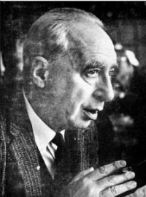
Мортон Каплан
(1921-2017)
Ганс Моргентау
(1904-1980)

Slide 5
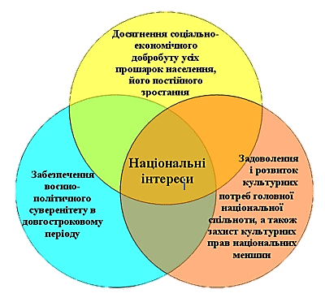

Slide 6
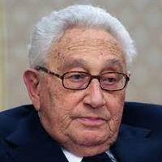
школа
стратегічного
аналізу
Генрі Кіссінджер
(нар.1923 р.)
Максуел Тейлор
(1901-1987)

Slide 7
пошук багаторівневої теорії пояснення змісту зовнішньої політики
Другий етап
розширення методологічної бази аналізу зовнішньо-політичної діяльності

Slide 8
У третьому періоді формується комплексний підхід до розуміння сутності зовнішньої політики, автори звертаються до проблеми
інформаційного забезпечення зовнішньополітичної діяльності («ефект CNN» – термін, який застосовується в політичній науці та медіазнавстві для опису впливу цілодобових новинних телеканалів на сприйняття міжнародних подій особами, які приймають політичні (і особливо зовнішньополітичні) рішення на рівні урядів і міжнародних організацій) (Девід Гребер (1961-2020), Річард Перлофф (нар. 1951 р.) та ін.),
набувають популярності теорії лідерства (Б. Корані – метод індикаторів, Д. МакНіл, А. Мінтц, Д. Мітчелл, П. Петерсон, Т. Престон, Л. Сігельман, М. Херманн, Т. Шо),
вивчається роль соціокультурного середовища, національного ядра у формуванні зовнішньої політики,
зустрічаються спроби виокремити критерії оцінки ефективності зовнішньої політики (Г. Брук, Ф. Зеліков, Ч. Кеглі-мол., Б. Сепін, Р. Снайдер, Е. Уіткопф).

Slide 9
ГЛОБАЛІЗАЦІЯ

Slide 10
довготривалий процес в напрямку до «транспланетарного зв’язку»

Slide 11
трансформація соціальних відносин від територіально-зв’язаних форм організації до «супертериторіальності» і «детериторизації» соціального життя

Slide 12
посилення економічної, соціальної і політичної активності через кордони;
інтенсивність;
швидкість, з якою міжнародні явища і процеси прискорюються;
впливовість, яка використовується для оцінки ефективності глобалізації.

Slide 14
Закон України «Про національну безпеку України» - Режим доступу: https://zakon.rada.gov.ua/laws/show/2469-19/sp:max50:nav7:font2#n355
Москальова Н. П. Концепції національного інтересу в науковій літературі / Н. П. Москальова // Вісник Донецького національного університету. Серія : Політичні науки. - 2016. - № 1. - С. 29-32. - Режим доступу: http://nbuv.gov.ua/UJRN/vdonnupn_2016_1_8
Літвін Л. А. Сучасні концепції національних інтересів у контексті зовнішньої політики держав / Л. А. Літвін // Політичне життя. - 2018. - № 2. - С. 129-134. - Режим доступу: http://nbuv.gov.ua/UJRN/pollife_2018_2_23
Петренко І. І. Аналітичні центри як суб'єкти формування публічної політики [Текст] : монографія / Ігор Петренко. - Київ : Вадим Карпенко [вид.], 2018. - 359 с.
Петренко І. І. Аналітичні центри // Велика українська енциклопедія. URL: https://vue.gov.ua/Аналітичні центри
Седляр Ю.О. Еволюція аналізу зовнішньої політики як наукового напряму / Ю.О. Седляр // Актуальні проблеми міжнародних відносин. – 2016. − Випуск 93 (Частина ІІ). – С. 43-50.
Седляр Ю.О. Зовнішньополітичний аналіз: предметне поле дослідження та етапи становлення / Ю. О. Седляр, О. І. Стадніченко // Політикус : наук. журнал. – 2016. – № 1. – С. 228-232
Morgenthau Hans J. In Defense of the National Interest / Hans J. Morgenthau. – University Press Of America, 1982. – 306 p.
Smith S., Hadfield A., Dunne T. (Ed.) Foreign Policy: Theories, Actors, Cases. - Oxford: Oxford University Press, 2007

